Slide 1
Ch09 檔案系統與儲存體

Slide 2
前言：
版本：0.1
假如你想收到最新的作業系統資訊，請填寫底下表格，這份投影片每半年到一年會有一次大更新，我會將更新資訊寄給您
https://goo.gl/GzqoXo
台灣的資訊教育較為特別，幾乎所有資工系的學生都要「考」研究所，因此無法直接使用國外的教材
目前網路上看到大部分的教材都是pdf形式，無法修改，授課老師無法依照學生的需求，增減資料
我希望能用幾年的時間，完成沒有版權問題，涵蓋恐龍本基本觀念，並以Linux為基礎的作業系統簡介投影片
作業系統非常龐大，很多地方是我沒接觸過的、沒研究過的，因此投影片當中可能會有不少錯誤

Slide 3
前言：
這份投影片對讀者（學生）的設定如下
略懂資料結構、演算法
「真的」會寫程式
約略看懂組合語言
了解Linux system programming，例如基本的fork、pipe、signal等等
由於計算機結構是研究所的內容，因此相關的部分會在投影片內交代清楚（大學部只修過計算機組織）
恐龍本中涵蓋，但不重要的部分我放在投影片最後面的「補充的名詞解釋」
這份投影片依然以介紹概念為主，與恐龍本不同的是以Linux為例介紹概念

Slide 4
接下來的規劃
橋接恐龍書和Linux上，讓到業界的新鮮人可以透過這份投影片快速了解整個Linux架構
更加模組化，教師可以選擇自己喜歡的部分，組成一個章節
每個章節都提供一個夠有代表性的實作
每個章節提供一系列的課後問題
提供更進階的部分

Slide 5
課程大綱
block storages
hard disk
solid-state drive
hybrid vs. tiering
hard drive scheduling
EDF
SCAN
NOP
native command queue
file system overview
file structures
contiguous allocation
linked allocation
indexed allocation
i-node
free space management
directory structures
linear list
hash
filesystems across hard drives
mount vs. extend volume
hard link & soft link
RAID：0, 1, 5, 10, 50
advance topic
online backup support
copy-on-write
sub-volume
durability

Slide 6
block-storage：hard disk

Slide 7
硬碟的基本構造
硬碟轉盤
可能有超過一個轉盤
通常每個轉盤雙面都可讀寫
硬碟讀寫頭
讀寫頭的數量正比於轉盤的數量，所有讀寫頭連接在同一個讀寫臂，同時做讀取、寫入
讀寫臂
使用圈線馬達驅動
注意：其運動為「加速-定速-減速」
控制晶片，負責將LBA轉換為對實體操作的命令。
也負責磁碟排程、buffering
http://www.stickpng.com/img/electronics/hard-drives/hard-drive-illustration

Slide 8
硬碟轉盤
外圈圓周為：2 × π × R
內圈圓周為：2 × π × r
外圈比較長，因此可以放更多的資料
內圈比較短，放的資料比較少
硬碟的轉速是固定的，例如：7200RPM
因此每轉動一圈，外圈讀的資料比較多
內圈讀的資料比較少
因此硬碟的外圈速度比較快
內圈比較慢
R
r

Slide 9
硬碟轉盤
sector 0
sector 1
track 0
track n

Slide 10
硬碟轉盤
cylinder n
cylinder 0

Slide 11
硬碟的讀寫速度
從左圖可以看到，讀取外圈時「循序讀取」的速度可以到160MB/sec左右
讀取內圈則只有80MB/sec左右
∴如果我們把經常存取的資料放在外圈的位置，會有比較好的讀寫效率
外
LBA=0
內
LBA=∞
https://www.accuwebhosting.com/blog/benchmark-tools-check-hard-drives-performance/

Slide 12
移動讀寫臂
最高速
減速
速度
抵達
時間

Slide 13
硬碟的讀寫動作
移動讀寫臂到要讀寫的該cylinder（seek time）
等待轉盤持續旋轉，直到要讀取的sector該好位於讀寫頭的位置（rotational delay）
開始讀取
傳輸資料到disk buffer （transfer time）
從disk buffer傳輸資料到DRAM（transfer time）

Slide 14
想想看
旋轉方向
B
讀取R比較快，
還是
讀取B比較快?
R
disk head

Slide 15
旋轉延遲（rotational delay） 移動延遲（seek time）
開機時間：10 sec
7200RPM，旋轉一圈要0.0083秒，期望值為0.00415秒，4.15ms
Track-to-track seek time，1.1 ms
average seek time，9 ms
rotational delay達到seek time的1/2，我們不能忽略rotational delay
https://www.seagate.com/staticfiles/support/disc/manuals/desktop/Barracuda%207200.12/100529369h.pdf

Slide 16
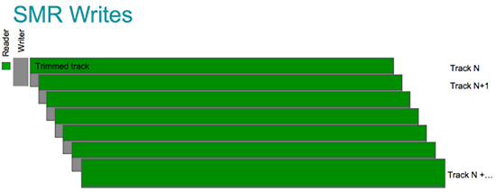
SMR （寫入密度提高，適用於儲存） 對於「修改」的支援度變得很低

Slide 17
Seagate 雙磁頭驅動臂

Slide 18
block-storage： solid-state drive

Slide 19
flash memory
capacity: 128Gb = 16GB
page size: (16K+1536)
Number of Pages per Block: 384
block size: (4M+384K)
erase: 4ms
write (page): 0.39ms
random read: 35μs
data transfer rate: 667Mbps
https://www.samsung.com/us/business/oem-solutions/pdfs/V-NAND_technology_WP.pdf

Slide 20
單位
最小讀、寫單位為page
最小抹除單位為block
速度，read：write：erase ＝ 0.000,003,5ms：0.39ms：4ms
大約10⁶:10:1

Slide 21
write (program)
a, b, c：代表資料
1, 2, 3：代表版本
寫入：a1, b1, c1, a2, d1, f1, d2, e1, g1, a3, a4, h1, j1, a5, x1, y1
a1 | b1 | c1
a1 | b1 | c1 | a2
d1 | f1
a1 | b1 | c1 | a2
d1 | f1 | d2 | e1
g1
a1 | b1 | c1 | a2
d1 | f1 | d2 | e1
g1 | a3
a1 | b1 | c1 | a2
d1 | f1 | d2 | e1
g1 | a3 | a4 | h1
j1 | a5 | x1 | y1
a1 | b1 | c1 | a2
d1 | f1 | d2 | e1
g1 | a3 | a4 | h1
j1

Slide 22

erase，假設系統有足夠的記憶體
先將有用的資料寫出
b1, c1, f1, d2, e1, g1, h1, j1, a5, x1, y1
a1 | b1 | c1 | a2
d1 | f1 | d2 | e1
g1 | a3 | a4 | h1
j1 | a5 | x1 | y1

Slide 23
erase，假設系統有足夠的記憶體
抹除一整個block
（此例中，1個block有16 page）
b1, c1, f1, d2, e1, g1, h1, j1, a5, x1, y1

Slide 24
erase，假設系統有足夠的記憶體
抹除一整個block
（此例中，1個block有16 page）
b1, c1, f1, d2, e1, g1, h1, j1, a5, x1, y1
b1 | c1 | f1 | d2
e1 | g1 | j1 | a5
x1 | y1
一個block可抹寫的次數少於1000次
此block的壽命少1

Slide 25
out-of-place所造成的問題
a 在 [0,0]
b 在 [0,1]
c 在 [0,2]
a 在 [0,3]
b 在 [0,1]
c 在 [0,2]
d 在 [1,0]
f 在 [1,1]
a 在 [0,3]
b 在 [0,1]
c 在 [0,2]
d 在 [1,2]
f 在 [1,1]
e 在 [1,3]
g 在 [2,0]
a 在 [2,1]
b 在 [0,1]
c 在 [0,2]
d 在 [1,2]
f 在 [1,1]
e 在 [1,3]
g 在 [2,0]
a1 | b1 | c1
a1 | b1 | c1 | a2
d1 | f1
a1 | b1 | c1 | a2
d1 | f1 | d2 | e1
g1
a1 | b1 | c1 | a2
d1 | f1 | d2 | e1
g1 | a3

Slide 26
解決out-of-place所造成的問題
logic block addr. | phy. block addr.
0 | 1
1 | 1
2 | 2
a1 | b1 | c1
a1 | b1 | c1 | a2
d1 | f1
a1 | b1 | c1 | a2
d1 | f1 | d2 | e1
g1
a1 | b1 | c1 | a2
d1 | f1 | d2 | e1
g1 | a3

Slide 27
解決out-of-place所造成的問題
logic block addr. | phy. block addr.
0 | 3
1 | 1
2 | 2
4 | 4
a1 | b1 | c1
a1 | b1 | c1 | a2
d1 | f1
a1 | b1 | c1 | a2
d1 | f1 | d2 | e1
g1
a1 | b1 | c1 | a2
d1 | f1 | d2 | e1
g1 | a3

Slide 28
解決out-of-place所造成的問題
logic block addr. | phy. block addr.
0 | 3
1 | 1
2 | 2
4 | 6
5 | 5
8 | 8
FTL通常存放在SSD的DRAM中，關機時寫回flash
這個對應表稱之為：flash translation layer (FTL)
a1 | b1 | c1
a1 | b1 | c1 | a2
d1 | f1
a1 | b1 | c1 | a2
d1 | f1 | d2 | e1
g1
a1 | b1 | c1 | a2
d1 | f1 | d2 | e1
g1 | a3

Slide 29
SSD
RAM
Controller
Flash
https://www.pcper.com/category/tags/duradrive-at7

Slide 30
SSD
RAM
Controller
Flash
PCI
https://www.pcper.com/category/tags/duradrive-at7

Slide 31
SSD
DRAM可存放FTL，並做buffering
RAM
Controller
Flash
PCI
多通道
multi-channel
如果資料沒有「撞再一起」，可以平行讀寫
假設每一顆flash讀取速率可達83.3MB/sec
多通道下，最高可達667MB/sec

Slide 32

SAMSUNG SSD 830 Series 256GB
由左圖可知，當讀取的大小超過16K，寫入大小超過128K時，SSD即可發揮最大的效率（讀：550MB/s，寫：400MB/s）
此外，如果讀/寫的開始位址與特定倍數（例如：16KB）對齊，很容易達到最高讀寫效率
https://www.servethehome.com/samsung-830-256gb-sata-iii-ssd-benchmarks-review/samsung-ssd-830-series-256gb-atto-benchmark/

Slide 33
hybrid vs. tiering

Slide 34
HDD與SSD
 | HDD | SSD
IOPS | 75~150 | 10,000 ~ 15,000
read | 150MB/s ~ 75MB/s | 550MB/sec
write | 150MB/s ~ 75MB/s | 400MB/sec
price | 1.15NTD/GB | 6.4NTD/GB

Slide 35

混合式架構
將常用的資料擺放在SSD
不常用的資料擺放在HDD
如：Apple的fusion disk，
controller

Slide 36
階層式架構
SSD充當disk的快取
例如：微軟的ready drive和ready boost技術

Slide 37
hard drive scheduling

Slide 38
SSD scheduling （沒有NCQ）
RAM
Controller
OS上的command，
LBA(flash#)
Flash
L
#
LBA（flash #）
1
2
3
4
16
(1)
25
(2)
100
(3)
50
(4)
多通道
multi-channel
PCI
30
(5)
60
(6)
10
(7)
7
(8)
假設controller一次只能接收一個request，在這樣的情況下，同一個時間只能有一個flash晶片作動
8
5
6
7
如果資料沒有「撞再一起」，可以平行讀寫
假設每一顆flash讀取速率可達83.3MB/sec
多通道下，最高可達667MB/sec

Slide 39
SSD scheduling （沒有NCQ）
RAM
Controller
OS上的command，
LBA(flash#)
Flash
L
#
LBA（flash #）
1
2
3
4
50
(4)
16
(1)
25
(2)
100
(3)
多通道
multi-channel
PCI
30
(5)
60
(6)
10
(7)
7
(8)
假設controller一次只能接收一個request，在這樣的情況下，同一個時間只能有一個flash晶片作動
8
5
6
7
如果資料沒有「撞再一起」，可以平行讀寫
假設每一顆flash讀取速率可達83.3MB/sec
多通道下，最高可達667MB/sec

Slide 40
SSD scheduling （沒有NCQ）
RAM
Controller
Flash
L
#
LBA（flash #）
1
2
3
4
16
(1)
25
(2)
100
(3)
多通道
multi-channel
PCI
30
(5)
60
(6)
10
(7)
假設controller一次只能接收一個request，在這樣的情況下，同一個時間只能有一個flash晶片作動
8
5
6
7
7
(8)
如果資料沒有「撞再一起」，可以平行讀寫
假設每一顆flash讀取速率可達83.3MB/sec
多通道下，最高可達667MB/sec

Slide 41
SSD scheduling （沒有NCQ）
RAM
Controller
Flash
L
#
LBA（flash #）
1
2
3
4
100
(3)
16
(1)
25
(2)
多通道
multi-channel
PCI
30
(5)
60
(6)
10
(7)
假設controller一次只能接收一個request，在這樣的情況下，同一個時間只能有一個flash晶片作動
8
5
6
7
如果資料沒有「撞再一起」，可以平行讀寫
假設每一顆flash讀取速率可達83.3MB/sec
多通道下，最高可達667MB/sec

Slide 42
SSD scheduling （沒有NCQ）
RAM
Controller
Flash
L
#
LBA（flash #）
1
2
3
4
16
(1)
25
(2)
多通道
multi-channel
PCI
30
(5)
60
(6)
假設controller一次只能接收一個request，在這樣的情況下，同一個時間只能有一個flash晶片作動
8
5
6
7
如果資料沒有「撞再一起」，可以平行讀寫
10
(7)
假設每一顆flash讀取速率可達83.3MB/sec
多通道下，最高可達667MB/sec

Slide 43
SSD scheduling （沒有NCQ）
RAM
Controller
Flash
L
#
LBA（flash #）
1
2
3
4
25
(2)
16
(1)
多通道
multi-channel
PCI
30
(5)
60
(6)
假設controller一次只能接收一個request，在這樣的情況下，同一個時間只能有一個flash晶片作動
8
5
6
7
如果資料沒有「撞再一起」，可以平行讀寫
假設每一顆flash讀取速率可達83.3MB/sec
多通道下，最高可達667MB/sec

Slide 44
小結論
SSD雖然具有多個通道，可以同時驅動多個晶片
但由於控制器一次只能從OS收到一個command，因此沒辦法最大化SSD使用率
一次只有一個晶片作動，因此產能只有83.4MB/sec

Slide 45
SSD scheduling （有NCQ）
RAM
Controller
OS上的command，
LBA(flash#)
Flash
L
#
LBA（flash #）
1
2
3
4
16
(1)
25
(2)
100
(3)
50
(4)
多通道
multi-channel
PCI
30
(5)
60
(6)
10
(7)
7
(8)
目前SSD都支援native command queue，因此可以將8個reqeust全部交付給controller，controller根據bus和晶片的使用情況進行優化
8
5
6
7
如果資料沒有「撞再一起」，可以平行讀寫
假設每一顆flash讀取速率可達83.3MB/sec
多通道下，最高可達667MB/sec

Slide 46
SSD scheduling （有NCQ）
RAM
Controller
Flash
L
#
LBA（flash #）
1
2
3
4
PCI
多通道
multi-channel
50
(4)
10
(7)
7
(8)
100
(3)
25
(2)
60
(6)
16
(1)
30
(5)
目前SSD都支援native command queue，因此可以將8個reqeust全部交付給controller，controller根據bus和晶片的使用情況進行優化
8
5
6
7
如果資料沒有「撞再一起」，可以平行讀寫
假設每一顆flash讀取速率可達83.3MB/sec
多通道下，最高可達667MB/sec

Slide 47
SSD scheduling （有NCQ）
RAM
Controller
Flash
L
#
LBA（flash #）
1
2
3
4
PCI
多通道
multi-channel
50
(4)
10
(7)
7
(8)
100
(3)
25
(2)
60
(6)
16
(1)
30
(5)
目前SSD都支援native command queue，因此可以將8個reqeust全部交付給controller，controller根據bus和晶片的使用情況進行優化
8
5
6
7
如果資料沒有「撞再一起」，可以平行讀寫
假設每一顆flash讀取速率可達83.3MB/sec
多通道下，最高可達667MB/sec

Slide 48
SSD scheduling （有NCQ）
RAM
Controller
OS上的command，
LBA(flash#)
Flash
L
#
LBA（flash #）
1
2
3
4
16
(1)
25
(2)
100
(3)
50
(4)
多通道
multi-channel
PCI
30
(5)
60
(6)
10
(7)
7
(8)
目前SSD都支援native command queue，因此可以將8個reqeust全部交付給controller，controller根據bus和晶片的使用情況進行優化
8
5
6
7
如果資料沒有「撞再一起」，可以平行讀寫
假設每一顆flash讀取速率可達83.3MB/sec
多通道下，最高可達667MB/sec

Slide 49
小結論
SSD具有多個通道，可以同時驅動多個晶片
目前控制器一次能從OS收到多個command，因此可以最大化SSD使用率
以廣泛支援的native command queue而言，queue的長度為32
一次最多8個晶片同時作動，因此產能可達667MB/sec
相較於一次作動一個晶片，其產能只有83.4MB/sec

Slide 50
disk scheduling

Slide 51
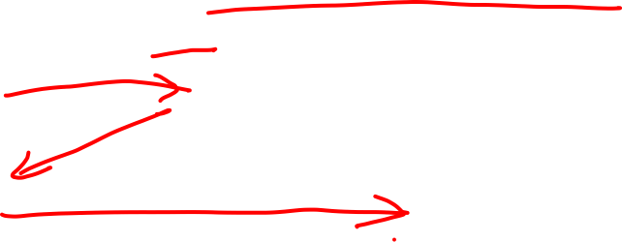
disk scheduling（只考慮seek） C-LOOK
LBA：16, 25, 100, 50, 30, 60, 10, 7, 8
disk head在55的位置，往高位址的方向地方移動
55 ➜ 60 ➜ 100 （從55開始往高方向移動，沿途讀取）
（從100移到最低位址的request）
7 ➜ 8 ➜ 10 ➜ 16 ➜ 25 ➜ 30 ➜ 50 （從55開始往高方向移動，沿途讀取）
注意，這個演算法最佳化的是seek distance，並沒有最佳化旋轉延遲（rotational delay）

Slide 52
為何「恐龍書」介紹C-Look？
在1980年以前（距今40年），磁碟的定址是使用CHS（cylinder-head-sector），換句話說，OS知道硬碟實際上的資料擺放方式
在1980年後，就算硬碟支援CHS定址法，但實際上只有硬碟控制器才知道資料的擺放方式

Slide 53
實際上硬碟的排程方法
硬碟的排程方法是各家廠商的業務機密
研究所常常考SCAN、SCAN-EDF演算法。務必搞清楚這些方法
但目前的硬碟「絕對」不只考慮seek time，還考慮了rotational delay

Slide 54
想想看
旋轉方向
B
讀寫頭離R比較近，但移到「紅」track以後幾乎要等磁盤轉一圈
讀寫頭離B較遠，但移到「藍」track以後，剛好B轉到讀寫頭位置
在此例中seek distance最小不代表access time最小
R
disk head

Slide 55




disk scheduling
優點
硬碟控制器可以同時對rotational delay和seek time做優化
OS只要將相關命令全部填進去NCQ，就可以讓硬碟自行排程
缺點：
NCQ不曉得各個command的重要性、公平性，因此可能會有某些command一直沒有被處理
OS driver
native command queue

Slide 56
Linux I/O scheduling

Slide 57
查詢目前Linux上支援的I/O scheduling
shiwulo@vm:/sys/block/sda/queue$ cat scheduler
noop deadline [cfq]

Slide 58
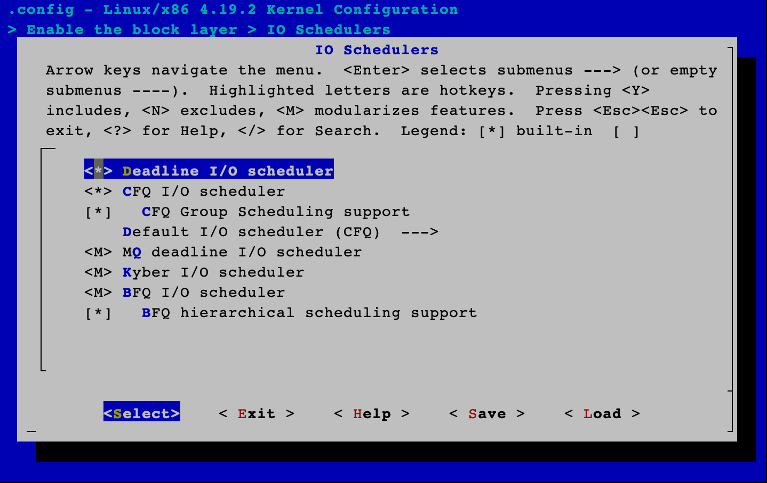
make menuconfig

Slide 59
CFQ（ Completely Fair Queuing ）
task 1
task 2
task 3
task 4
task 5
每個task把request放到queue中
CFQ每個queue的最開頭的request收集起來，送到硬碟
kernel
hardware
https://medium.com/@rukavitsya/i-o-scheduling-in-linux-ef19aca90d71

Slide 60
NOOP
task 1
task 2
task 3
task 4
task 5
每個task把request放到queue中，依照FIFO的形式
kernel
hardware
https://medium.com/@rukavitsya/i-o-scheduling-in-linux-ef19aca90d71

Slide 61
EDF
task 1
task 2
task 3
task 4
task 5
因為所有req. 有deadline，因此可以避免starvation
預設:
write：5 sec
read：500ms
kernel
hardware
https://medium.com/@rukavitsya/i-o-scheduling-in-linux-ef19aca90d71

Slide 62
BFQ（Budget Fair Queueing）
task 1
task 2
task 3
task 4
task 5
每個task把request放到queue中
BFQ類似於CFQ，但每個task有budget，例如task 1已經傳送了很多資料，降低task 1的優先權
kernel
hardware
https://medium.com/@rukavitsya/i-o-scheduling-in-linux-ef19aca90d71

Slide 63
小結論
在I/O scheduling中，write是可以推遲的，大部分的程式碼都必須等到讀到資料以後，才可以繼續往下執行
在Linux各個階層以至於到SSD、HDD也都將write推遲
write推遲可能會造成資料遺失
read vs. write：基本上是「效能 vs. 可靠性」的問題
在server或者筆記型電腦上，都有電池備援，因此「即將斷電時」即可由電池或者「不斷電系統」發出「關機命令」
SSD及HDD上需要buffering，以調節PCI傳送速度及裝置讀取速度，但這些裝置上的caching機制與OS的caching機制是重疊的

Slide 64
課程大綱
block storages
hard disk
solid-state drive
hybrid vs. tiering
hard drive scheduling
EDF
SCAN
NOP
native command queue
file system overview
file structures
contiguous allocation
linked allocation
indexed allocation
i-node
free space management
directory structures
linear list
hash
filesystems across hard drives
mount vs. extend volume
hard link & soft link
RAID：0, 1, 5, 10, 50
advance topic
online backup support
copy-on-write
sub-volume
durability

Slide 65
「目錄、檔案」概觀

Slide 66
「目錄」與「檔案」
不管是「磁片式硬碟」或者是「固態硬碟」，他們都是block device，資料的最小儲存單位是block，對OS而言，硬碟是一連串的block。
給定「logical block number」（LBA）後，硬碟會回傳該block的內容。
電腦先驅們發明了「檔案」和「目錄」（或稱資料夾）二個概念，將block device抽象成邏輯上有意義的資料的集合。

Slide 67
「目錄」與「檔案」
目錄是一個「命名系統」（naming system），藉由這個系統，我們可以透過「路徑＋檔名」找到「檔案編號」
注意，「檔名」是一個「檔案」的「名稱」
「檔案」是一堆有相關意義的block所形成的「有序集合」
透過檔案編號，我們可以找到該檔案的「control block」，control block中記載這個檔案的各個block分佈於硬碟系統的哪些地方

Slide 68
block的大小
目前block device所支援的block大部分為4KB，與作業系統的page size一樣大
這可以讓作業系統管理記憶體與block device的時候更加有效率
但許多的block device，例如SSD等，期內部硬體所支援的block大小往往為16KB甚至更大，這造成OS無法完全發揮硬體的效能

Slide 69
「目錄」與「檔案」
在Linux系統中，目錄系統不單單能命名「檔案」，也可以命名「虛擬檔案系統」，可以使用mount指令查看這些「虛擬檔案系統」
proc on /proc type proc
sysfs on /sys type sysfs
udev on /dev type devtmpfs
debugfs on /sys/kernel/debug type debugfs

Slide 70
目錄結構
檔案結構
shiwulo@NUC:/home/_shiwulo$ tree -L 2
.
├── 0
├── a.out
├── bionic
├── cars.avi
├── cars.mp4
├── computer_system.pdf
├── deb
├── Desktop
│ ├── Home.desktop
│ └── trash.desktop
├── Documents
│ ├── interim-layout-.docx
│ ├── OK8_QKeyRef.csv_1.ods
│ ├── tlpi-180521-dist.tar.gz
│ └── untitled_0.ods

Slide 71

shiwulo@NUC:/home/_shiwulo$ tree -L 2 --inodes
.
├── [ 493698] 0
├── [ 531894] a.out
├── [ 481787] bionic
├── [ 531757] cars.avi
├── [ 531303] cars.mp4
├── [ 493637] computer_system.pdf
├── [ 481786] deb
├── [ 896] Desktop
│ ├── [ 505934] Home.desktop
│ └── [ 505933] trash.desktop
├── [ 900] Documents
│ ├── [ 147572] interim-layout-.docx
│ ├── [ 482493] OK8_QKeyRef.csv_1.ods
│ ├── [ 17691] tlpi-180521-dist.tar.gz
│ └── [ 232382] untitled_0.ods
[ 493698]、[ 531894] 、 [ 481787]…，都是檔案編號
特別的是目錄「Documents」、 「Desktop」也有檔案編號
在UNIX中，目錄就是一個特別的檔案

Slide 72
目錄是一種特別的檔案
目錄結構
檔案結構
shiwulo@NUC:/home/_shiwulo$ tree -L 2
.
├── 0
├── a.out
├── bionic
├── cars.avi
├── cars.mp4
├── computer_system.pdf
├── deb
├── Desktop
│ ├── Home.desktop
│ └── trash.desktop
├── Documents
│ ├── interim-layout-.docx
│ ├── OK8_QKeyRef.csv_1.ods
│ ├── tlpi-180521-dist.tar.gz
│ └── untitled_0.ods

Slide 73
課程大綱
block storages
hard disk
solid-state drive
hybrid vs. tiering
hard drive scheduling
EDF
SCAN
NOP
native command queue
file system overview
file structures
contiguous allocation
linked allocation
indexed allocation
i-node
free space management
directory structures
linear list
hash
filesystems across hard drives
mount vs. extend volume
hard link & soft link
RAID：0, 1, 5, 10, 50
advance topic
online backup support
copy-on-write
sub-volume
durability

Slide 74


Slide 75


Slide 76

contiguous allocation
基本構造如下，最前面依然需要擺放「目錄」、「檔名」
檔案則是連續存放，例如：file 1從LBA 150 ~ LBA 780
由於檔案連續存放，因此不管是循序讀取或者隨機讀取，效率都很高。例如：存取file 1的第20個block，只要讀取150+20=170即可
檔案無法「長大」，適用於靜態的檔案系統
靜態檔案系統如：CDROM、磁帶機等等
directory+
name
file 1
file 2
file 3

Slide 77
extents
連續配置可以獲得比較高的效率，但勢必會遇到fragmentation問題
extents則是取得平衡的一種方式，file system盡可能的分配連續的空間，這樣的連續空間稱之為extent，而檔案是由一群extent所組成。
後續的演算法基本上都可以加以擴充，加入extent的觀念

Slide 78

linked allocation
如下圖，橘色部分是目錄、檔名結構，在這個例子中共有16個data block，每個data block最前面存放真正的資料，後頭則是指標，指向下一個block。
圖中，目錄、檔名結構中記載一個檔案「fileA」，其開始位置是4，藉由走訪nxt欄位，可以得到fileA的分佈是：4、3、6、7、11、12
directory + name
fileA，4
1
nxt
∅
2
nxt
0
3
nxt
6
4
nxt
3
4
nxt
∅
6
nxt
7
7
nxt
11
8
nxt
∅
9
nxt
∅
10
nxt
∅
11
nxt
12
12
nxt
∅
13
nxt
∅
14
nxt
∅
15
nxt
∅
16
nxt
∅

Slide 79
linked allocation
標準的linked allocation進行隨機隨取時非常緩慢，因為要逐一的走訪（n-1）個block，才能找到第n個block。
directory + name
fileA，4
1
nxt
∅
2
nxt
0
3
nxt
6
4
nxt
3
4
nxt
∅
6
nxt
7
7
nxt
11
8
nxt
∅
9
nxt
∅
10
nxt
∅
11
nxt
12
12
nxt
∅
13
nxt
∅
14
nxt
∅
15
nxt
∅
16
nxt
∅

Slide 80
linked allocation （FAT）
directory + name
fileA，4
nxt
∅
nxt
0
nxt
6
nxt
3
nxt
∅
nxt
7
nxt
11
nxt
∅
nxt
∅
nxt
∅
nxt
12
nxt
∅
nxt
∅
nxt
∅
nxt
∅
nxt
∅
1
2
3
4
5
6
7
8
9
10
11
12
13
14
16
15

Slide 81
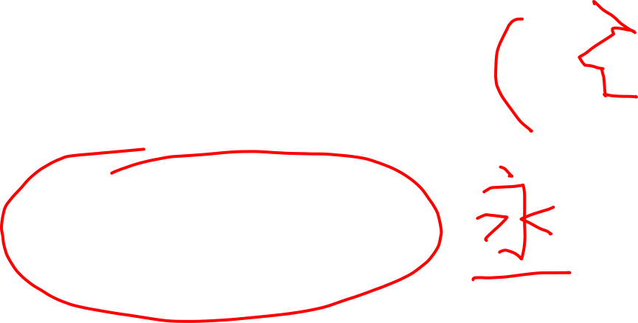
linked allocation （FAT）
directory + name
fileA，4
請比較一下「下圖」與右圖
下圖每一個block的最後面是一個數字（LBA、指標），記載下一個block的LBA為何（複習：LBA，logical block address）
右圖將每個block後面的「數字」全部搬到檔案系統的最前面，構成file allocation table（這就是FAT名稱的由來）
右圖是更好的實施例，因為「數字」集中在最前面，OS可以一次讀進這個檔案的「連結方式」，因此可以更快速的做random access
如果記憶體夠大，甚至可以將FAT存放在主記憶體中
nxt
∅
nxt
0
nxt
6
nxt
3
nxt
∅
nxt
7
nxt
11
nxt
∅
nxt
∅
nxt
∅
nxt
12
nxt
∅
nxt
∅
nxt
∅
nxt
∅
nxt
∅
1
2
directory + name
3
4
fileA，4
1
nxt
∅
2
nxt
0
3
nxt
6
4
nxt
3
5
6
4
nxt
∅
6
nxt
7
7
nxt
11
8
nxt
∅
7
8
9
10
9
nxt
∅
10
nxt
∅
11
nxt
12
12
nxt
∅
11
12
13
nxt
∅
14
nxt
∅
15
nxt
∅
16
nxt
∅
13
14
16
15

Slide 82
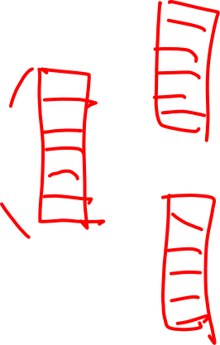
index allocation
系統為每一個檔案配置一個index block，這個index block紀錄這個檔案的data block散佈在storage的哪些位置
index多大？
如果index block大小為4K，storage最多有65536個data block，每個data block大小為4K，這個檔案系統最大可達256MB
因為最多有65536個data block，因此index block中最多有4K × 8 ÷ 16 = 2048個entries，每個檔案最大可達2K × 4K = 8M
如何擴增檔案的定址空間？
如同page table structure一樣
index再index

Slide 83
index allocation
支援循序讀取
支援隨機讀取
當n層index時，存取某個data block，最多需要n+1次的storage access
假設「4」層index時，如果一個檔案就只有一個data block。那麼檔案系統的overhead非常大
檔案系統使用掉「4」個block做index，但只有一個data block
因此overhead為400%

Slide 84
超越時代的設計 i-node

Slide 85
考古
感謝黃敬群（jserv）長官的協助
目前已知第一代的UNIX（早於1960）已經使用了i-node
因此這個設計已經沿用了60年以上
能想像嗎？設計出一個檔案的觀念，這個觀念60年來沒人能真正的超越。
我覺得這是1960年代產生的黑科技
固然i-node上有若干改善，例如權限控制從「owner、group、others」改為ACL（access control list），但i-node基本結構並沒有改變

Slide 86
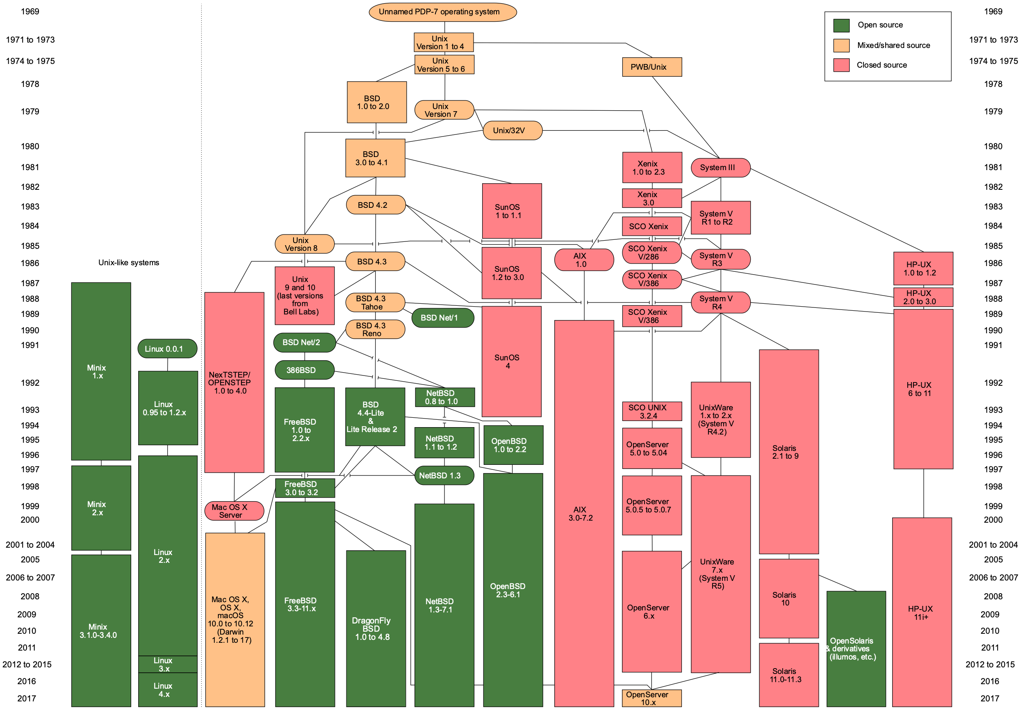
1960之前誕生了virtual memory、i-node、hard disk等技術
羅習五誕生
賈伯斯創蘋果
intel 8088, 4.77 MHZ, 16bit
intel 80386, 16 MHZ, 32bit
離開蘋果
羅習五進大學
Intel DX2-66
windows 3.0
Linux誕生
https://www.emaze.com/@AORZTTFOZ
https://en.wikipedia.org/wiki/Unix
ARM7TDMI
(Thumb ISA)
大部分同學出生，Windows 95發表
重回蘋果
NOKIA 3310
ARM7TDMI
windows xp，6歲
AMD64, 1.4GH, 64bit
羅習五進中正任教
iPhone
ARM@412MHz
Linux 2.6，8歲
iPhone 4
Retina display
賈伯斯過世
iPhone 5s
ARM v8, 64 bit
Linux 2.6 ➤ 3.0 18歲

Slide 87
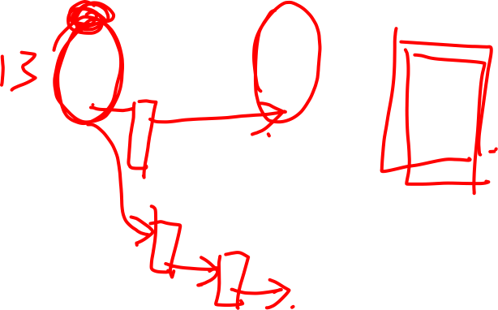
i-node structure
檔案的基本屬性，每個作業系統、檔案系統會略有有不同

Slide 88
i-node structure
定址空間：
direct: 0~11，共12個
共有12個「號碼（LBA）」直接定址到data block

Slide 89
i-node structure
定址空間：
direct: 0~11，共12個
single: 12~267，共256個
single indirect
i-node ➤ index ➤ data block

Slide 90
i-node structure
定址空間：
direct: 0~11，共12個
single: 12~267，共256個
double: 268~65803，65536個
double indirect
i-node ➤ index ➤ index ➤ data block

Slide 91
i-node structure
定址空間：
direct: 0~11，共12個
single: 12~267，共256¹ = 256個
double: 268~65803，共256² = 65536個
triple: 65804~16843019，共256³ = 16777216個
總共可以定址：
12 + 256¹ + 256² + 256³ = 16843020個data block
假設data block大小為4k，那麼一個檔案最大可達： 64.25 GB
假設每個LBA為：32b，那麼檔案系統可達： 16,384 GB
triple indirect
i-node ➤ index ➤ index ➤ index ➤ data block

Slide 92
i-node
假設data block為4KB
假設要存取某個block
當檔案小於52K，只需要二次磁碟存取即可存取0~12的data block
當檔案小於1,072K，最多三次磁碟存取
當檔案小於2,63,216K，最多四次磁碟存取
當檔案小於67,372,080Ｋ，最多五次磁碟存取
請注意上面的估算都是最差狀況，OS會視情況將「i-node」及「index」放在主記憶體

Slide 93
hole
https://stackoverflow.com/questions/13982478/what-is-file-hole-and-how-can-it-be-used
They are useful when a program needs to access a wide range of addresses (offset) but is unlikely to touch all of the potential blocks.
例如VMWare製造出來的檔案，可能就有hole
請問使用i-node設計的檔案，支援「hole」嗎？
請問用FAT設計的檔案系統，支援「hole」嗎？

Slide 94
addressing
att.
dir 1
dir 2
dir 3
dir 4
dir 5
dir 6
dir 7
dir 8
dir 9
dir 10
dir 11
dir 12
indirect
double indirect
triple indirect
i-node如右圖，假設每一個指標大小為64bit，每個block大小為4KB，請問左圖的i-node可以定址的檔案最大可以有多大？

Slide 95
free space management
可以使用bit vector管理free space
假設有一顆4T的硬碟，每個block大小為4K，那麼系統共有
(4 × 2⁴⁰) ÷ (4 × 2¹⁰) = 2³⁰ bit = 0.125 GB
使用bit vector可以快速的找到連續的記憶體空間，但除非將bit vector完整的放到主記憶體，否則bit vector的效率會偏低
可以使用link list管理free space
將所有沒有用到的free space串起來，OS只需要記住free space中第一個block的address即可
很難找到連續的free space，可能會造成storage效能低落
實例：ext2、ext3檔案系統

Slide 96
free space management - btrfs的做法
btrfs中所有使用中的block都由extent管理
換句話說，btrfs中的檔案是由一群「連續的block」所構成
在btrfs中extents組成一顆btree，沒被放入這顆btree的block就是free block
假設btree中有二個相鄰的node，分別紀錄[250 ~ 440]及[800 ~ 1,000]為使用中的extents
基於btrfs的管理規則，可以知道[441 ~ 799]為可用空間

Slide 97
課程大綱
block storages
hard disk
solid-state drive
hybrid vs. tiering
hard drive scheduling
EDF
SCAN
NOP
native command queue
file system overview
file structures
contiguous allocation
linked allocation
indexed allocation
i-node
free space management
directory structures
linear list
hash
filesystems across hard drives
mount vs. extend volume
hard link & soft link
RAID：0, 1, 5, 10, 50
advance topic
online backup support
copy-on-write
sub-volume
durability

Slide 98
目錄結構

Slide 99
目錄結構的操作
給定一個path-name，找出相對應檔案的「檔案編號」
列出某一個目錄的所有內容

Slide 100
UNIX的傳統目錄
「目錄」是一個特別的「檔案」
在這裡我們稱之為「目錄檔案」
這個「目錄檔案」內部紀錄了這個目錄底下的所有東西
目錄檔案可以使用opendir()、readdir()打開，每一個record主要包含下列項目
name
type
例如：是檔案？還是目錄？
i-node也包含了type，這裡的type可以讓程式設計變得比較簡單
i-node number

Slide 101
目錄的設計方法
使用一個單純的列表
每一個「目錄檔案」，基本上可以看做一個特殊的文字檔案，裡面記載「物件名稱」，檔案編號（在UNIX中是i-node number），物件的基本型別
這種設計方法很適合「列表」功能，例如：「ls」指令
使用一個查詢式的資料結構
可以使用檔案路徑名，快速的找到相對應的i-node number
例如：hash、b-tree等等
這種方法很適合，「指定路徑➼回傳i-node number」操作。例如：程式碼開啟檔案
混合式設計
同時採用上述二種方法，即可以設計快速列表，和快速查詢
例如：BTRFS

Slide 102
課程大綱
block storages
hard disk
solid-state drive
hybrid vs. tiering
hard drive scheduling
EDF
SCAN
NOP
native command queue
file system overview
file structures
contiguous allocation
linked allocation
indexed allocation
i-node
free space management
directory structures
linear list
hash
filesystems across hard drives
mount vs. extend volume
hard link & soft link
RAID：0, 1, 5, 10, 50
advance topic
online backup support
copy-on-write
sub-volume
durability

Slide 103
mount & extend volume

Slide 104
Windows上磁碟掛載的傳統方法
軟碟機分別佔據A、B
硬碟機從C開始編號，最大編號到Z
在Windows上可掛載的磁碟機最多可達24個（必要時可用A、B，達26個）
對於伺服器而言，由於可能掛載網路磁碟機，因此26個可能不夠
Windows也可以採用了Unix的掛載方法

Slide 105
Unix’s mount
/
Btrfs
如右圖，根目錄是「/」使用Btrfs，綠色「/home」使用EXT4（其實在這個例子中，檔案系統並不重要）
「/」中的檔案編號（即：i-node編號，由0開始），「/home」中的檔案編號也是由0開始
請注意，UNIX中的hard-link，其實就是二個「路徑名」對應到同一個「檔案」，並且這個對應只記錄了檔案編號（即：i-node number）
因此hard link是沒辦法跨過檔案系統的
例如「/」上i-node為1000的檔案是javac，但「/home」上的i-node編號為1000的檔案是shiwulo.jpg。不一樣，不能跨越。
/home
EXT4

Slide 106
Unix’s mount & hardlink
/
Btrfs
由於hard link直接指向檔案，例如：/home/shiwulo/ron.jpg指向/home/ron/ron.jpg，就算shiwulo沒有ron資料夾的進入權限，shiwulo依然可以存取ron.jpg
i-node上有一個counter紀錄連接到這個檔案的「路徑名」有多少個，當「路徑名」為0時，OS才會清除掉這個檔案
因此如果Ron刪掉ron.jpg，shiwulo還是可以存取ron.jpg
由於Ron和shiwulo都是直接連接上ron.jpg，因此雙方都可以看到對方對ron.jpg的修改
理論上hardlink可以連接上目錄，但大部分的UNIX不允許hardlink接上目錄，主要原因是避免loop
loop可能會造成「ls -R」執行不完
loop也可能會造成系統永遠備份不完（備份程式一直在繞圈圈）
有理論就有例外:-P
/home
EXT4

Slide 107
Unix’s mount & softlink
/
Btrfs
soft link是一種特殊的檔案，檔案中記錄了如何尋找到「目的」（ target）檔案
soft link非常類似於Windows的捷徑
soft link由於紀錄「路徑檔案名」，因此可以跨檔案系統
由於soft link並非紀錄i-node number，因此「換掉檔案」也不會影響soft link的有效性
soft link紀錄的是「路徑檔案名」，例如位於/home/shiwulo/ron.jpg的soft link指向/home/Ron/ron.jpg，那麼shiwulo必須有/home/Ron的進入權限，才可以存取ron.jpg
soft link可以指向一個不存在的檔案
假如Ron刪除ron.jpg，那麼shiwulo的/home/shiwulo/ron.jpg依然存在，但是變成一個無效的soft link
/home
EXT4

Slide 108
extend volume
/
Btrfs
有些檔案系統（或partition、volume結構）允許動態擴增、所減檔案系統（或者擴增partition、volume），甚至加入新的硬體設備
如左圖，使用者將「綠色」加入到「藍色」，請注意，綠色和藍色的檔案編號是連續的，例如：藍色的最大檔案編號是1000，綠色的最小檔案編號是1001
N/A
Btrfs

Slide 109
extend volume
/
Btrfs
「授課老師認為」extend volume在概念上比較像是object-oriented RAID 0（RAID 0在隨後章節就會教授）
如果作業系統容許「同一個檔案」同時存在於藍色及綠色，那麼無論是藍色壞掉或者綠色壞掉，都會造成這個檔案壞掉
以btrfs為例
btrfs device add，將綠色掛載到藍色
btrfs filesystem balance，因為剛掛載上去，所有資料都在藍色，因此可以使用這道指令將藍色的資料遷移到綠色（load balance）
N/A
Btrfs

Slide 110
課程大綱
block storages
hard disk
solid-state drive
hybrid vs. tiering
hard drive scheduling
EDF
SCAN
NOP
native command queue
file system overview
file structures
contiguous allocation
linked allocation
indexed allocation
i-node
free space management
directory structures
linear list
hash
filesystems across hard drives
mount vs. extend volume
hard link & soft link
RAID：0, 1, 5, 10, 50
advance topic
online backup support
copy-on-write
sub-volume
durability

Slide 111
RAID

Slide 112
名稱的由來
Redundant Array of Inexpensive Disks
如果要有一個大容量、又穩定的磁碟機➾非常昂貴
這個技術可以使用數個「便宜」的硬碟，組成一個大容量、耐用的硬碟陣列
Redundant Array of Independent Disks
「independent」強調了為什麼可以用便宜、「不耐用」的硬碟，組成一個大容量、「耐用」的硬碟陣列
這個技術也可以使用在其他儲存體
例如可以使用在SSD上面，「disks」只是發明這個技術的當下，最流行的儲存裝置是「硬碟」

Slide 113
RAID 0
https://zh.wikipedia.org/wiki/RAID
請參照左圖，RAID0可以多顆磁碟組成，左圖以二個磁碟為範例
LBA為「x」的資料，要放到「m」顆disk所組成的RAID0
「x」放在第「x mod m」顆硬碟上的第「x ÷ m」個block
請注意：RAID並非工業標準，RAID只是一種技術。
各家廠商實現的方式不一樣，因此上述的運算式只呈現概念，並非真正的實作

Slide 114
RAID 0 效能
如果是大量資料（循序）的寫入、讀出，以m顆硬碟組成的RAID 0，幾乎可以增加m倍的效能
如果是隨機存取
假如是硬碟組成RAID 0，效能提昇不明顯，效能瓶頸還是在seek time和rotational delay，RAID 0並沒有解決這方面的問題
如果是SSD，可以提升相當大的效能。
耐用性
很糟糕的耐用性。假設一顆硬碟壞掉的機率是p，m顆hard drive中任意一顆壞掉，RAID 0就GG了。因此壞掉的機率上升了m倍，來到了m×p

Slide 115
RAID 1
可以由m顆硬碟構成RAID 1，每顆硬碟的資料都一模一樣。也稱之為mirror。

Slide 116
RAID 1 效能
讀取
m顆硬碟中，只要有一顆讀出來即可。即使是磁碟系統，read都可以變得更有效率（因為每顆硬碟要讀的資料變少，因此rotational delay和seek time也跟著變少）
寫入
必須將資料寫入二顆硬碟以後才算成功，就表面上看起來，寫入變得比較沒有效率
整體效能
考慮這個讀寫串列R1, R2, W1，每個request需要一個時間單位完成。
如果分配到2顆硬碟組成的RAID 1，那麼第一顆硬碟要處理R1, W1，第二顆要處理R2, W1
所需的時間由3變為2，請注意：由於read提早完成，因此write也加速了

Slide 117
RAID 1效能
耐用度
假設一顆硬碟壞掉的機率是P，那麼二顆硬碟同時壞掉的機率是P²
但實際上呢？

Slide 118
RAID 1效能
耐用度
假設一顆硬碟壞掉的機率是P，那麼二顆硬碟同時壞掉的機率是P²
但實際上呢？

Slide 119
硬碟的損壞率 與時間相關
早期的損壞通常跟製造有關
中間期是相對穩定的
後期的損壞通常跟磨損有關

Slide 120
硬碟的損壞率 與時間相關
https://itw01.com/27WCIEF.html
理論上RAID只能讓「隨機損壞」的機率由P將為P²
第1年
第2~[5-7]年
第[5-7]年以後

Slide 121
RAID 1效能
耐用度
假設一顆硬碟壞掉的機率是P，那麼二顆硬碟同時壞掉的機率是P²
但實際上呢？
硬碟的損壞率是時間的函數
通常組成RAID的硬碟來自於同一個工廠、生產線、運輸、銷售、使用
上述的環境因子都一樣的情況下：往往你的硬碟會在差不多的時間「一起」壞掉
考慮更實際的情況
當一顆硬碟壞掉時，其他硬碟壽命也差不多了
抽換硬碟所造成的震動，可能會讓使用中的硬碟加速損壞
不要太依賴於RAID，備份才是王道

Slide 122
RAID 2、3
較少人使用

Slide 123
RAID4
以4顆硬碟為例，Disk 0~2的組成與RAID 0相同
Disk 3則是將A1、A2、A3做xor運算，再將結果存放在A_{p}
parity disk

Slide 124
XOR
RAID4所使用的XOR運算是block層級的，對A_{[1~3]}中的每一個相對應的bit進行運算，產生A_{p}
複習：
偶數個1，xor以後為0
奇數個1，xor以後為1
1 | 0 | 0
1 | 0 | 0
1 | 1 | 0
1 | 0 | 1
1 | 0 | 0
0 | 1 | 0
0 | 0 | 0
1 | 0 | 0
0 | 1 | 0
0 | 0 | 1
1 | 0 | 0
1 | 1 | 0
⊕
⊕
=
A1
A2
A3
A_{p}

Slide 125
RAID 4 效能
parity disk
讀取
效能如同RAID 0
寫入
要特別注意，寫入時RAID 4必須更新parity disk，但如何更新？
考慮在A1、A2、A3中至少更新其中一個block
方法一：獲得A1、A2、A3的「更新後的值」，將這些值做XOR後得到Ap，再將A_{P}寫入parity disk
在方法一中，假設更新的是A1，那麼RAID controller必須 ⓵「讀取A2、A3」⓶算出A1⊕ A2 ⊕ A3 得到AP，再將A_{P}寫入
在本例中，共觸發了「額外的」2個讀1個寫
假設有資料碟為1~m，共m顆。parity disk 1顆。那麼更新A_{n}，1 ≤ n ≤ m，共會觸發「額外的」m-1個讀，1個寫

Slide 126
RAID 4 效能
parity disk
方法二：假設更新的是A1，更新後的值為A1’。那麼RAID controller可以 ⓵「讀出A1、A_{P} 」⓶算出A_{P} ⊕ A1 ⊕ A1’得到新的A_{P}，再將A_{P}寫入
在本例中，共觸發了「額外的」2個讀1個寫
假設有資料碟為1~m，共m顆。parity disk 1顆。那麼更新A_{n}，1 ≤ n ≤ m，共會觸發「額外的」2個讀，1個寫。但其中1讀1寫都落在parity disk上
對RAID 4而言，效能的瓶頸在parity disk

Slide 127
RAID 4 的可靠度
磁碟上本身就有error correction code（ECC）及error detection code（EDC）
因此磁碟上存放的是data + ECC + EDC
參考右上圖，假如disk 1發生錯誤時，由於disk 3記錄了parity block（A_{p}），那麼A2可以由A1 ⊕A3 ⊕A_{p}算出，同樣方法可以算出B1、C1、D1、…
使用者更換新的disk 1以後，有一些RAID controller可以在回復disk 1的期間繼續提供檔案服務
這是因為當使用者需要disk1的資料時，RAID controller可以動態的算出disk1的值

Slide 128
關於RAID 4的小結論
RAID 4的效能瓶頸是parity disk，現在大部分的RAID controller並不支援RAID 4
大部分的RAID controller支援RAID 5，RAID 5具有和RAID 4相同的穩定度，但提供更高的效能
介紹RAID 4主要的目的是用來講解RAID 5

Slide 129
RAID 5
RAID 5與RAID 4非常相似，但RAID 5的parity block是散佈在所有的disk
例如：A_{p}位於disk 3，B_{p}位於disk 2，C_{p}位於disk 1

Slide 130
RAID 5的效能與可靠度
在效能方面與RAID4相同，當寫入block_{x}的時候需要讀取其他的data block或者；
讀取舊版的block_{x}^{old}和block_{parity}，進行運算
block_{parity} = block_{parity} ⊕ block_{x}^{old} ⊕ block_{x} ^{new}
特別注意由於block_{parity}散佈在各個disk，因此系統的效能瓶頸不會落在特定的disk
可靠度方面與RAID4相同

Slide 131
RAID 6
如左圖，A1、A2、A3有A_{p}及A_{q}保護
與RAID 5類似，但容許最多二顆磁碟壞掉

Slide 132
RAID 10
先將資料做RAID 1再做RAID 0

Slide 133


RAID 10的耐用度
https://www.iconfinder.com/icons/418259/disk_drive_hard-disk_hard-drive_hardware_hdd_ssd_icon
如右圖，當Disk 0壞掉時，RAID 1還是可以動
「半殘」的「左RAID 1」與「右RAID 1」組成RAID 0
因此RAID 10在壞掉一顆的情況下，還有三棵可以正常運作

Slide 134
看看另一個例子，RAID01
Disk0壞掉，因此「左RAID 0」不能動
系統只剩下disk 3和disk 4能持續提供服務
明顯的不如RAID 10
市面上似乎沒有人賣RAID 01

Slide 135
RAID 50
先做RAID5再做RAID0
注意到了嗎，在這個例子中共有A1~A6，共六顆資料碟，當資料碟很多的情況下，同時壞二顆的機率就很大，RAID 5只能保護一顆壞掉的情況
在這個例子中，每三個硬碟先組成RAID 5，因此這三顆中不要同時壞掉二顆，系統都可以正常運作

Slide 136
課程大綱
block storages
hard disk
solid-state drive
hybrid vs. tiering
hard drive scheduling
EDF
SCAN
NOP
native command queue
file system overview
file structures
contiguous allocation
linked allocation
indexed allocation
i-node
free space management
directory structures
linear list
hash
filesystems across hard drives
mount vs. extend volume
hard link & soft link
RAID：0, 1, 5, 10, 50
advance topic
online backup support
copy-on-write
sub-volume
durability

Slide 137
online backup & snapshot

Slide 138
backup
一個「正確的」資料備份是指：所備份的資料相當於電腦系統某個時間點的資料，換句話說，就是snapshot（快照）
最簡易的資料「完整」備份方式
將電腦暫停，硬碟拔出來，複製，然後再將硬碟裝上電腦
如果未將電腦暫停，那麼「一邊備份」、「一邊工作」，將造成資料的不一致性
資料不一致所可能引發的問題
例如：資料庫中的data file和index file。這二個檔案是相關聯的，無論先備份哪一個檔案，都可能造成資料不一致

Slide 139
對backup的支援
應用程式容許不一致。某些資料庫能夠於online的時候進行備份
雖然index file和data file二個可能不一致，但資料庫系統本身可以從這種「不一致」的狀態回復
例如：Oracle database
由partition提供snapshot功能
例如：Linux的Logical Volume Management（LVM）就提供快照功能
因此系統可以對快照進行備份
由檔案系統提供snapshot功能
例如：Linux的Btrfs及Sun Solaris的ZFS
對快照進行備份

Slide 140
online backup（使用COW）的基本原理
1
2
3
4
5
6
7
8
如右圖所示，系統進行快照時，資料部分（藍色正方形）只有一份。
「快照功能」，產生了另一個表格（在這裡我們稱之為「快照」），新的表格和舊的表格都指向同樣的data block
a
使用中
b
c
d
e
1
2
3
4
5
6
7
8
f
快照
g
h

Slide 141
online backup（使用COW）的基本原理
1
2
3
4
5
6
7
8
當某個應用程式修改「h」時，「使用中」表格指向一個新的data block「h’」
對於「快照」而言，系統還是完整的「a~h」
a
使用中
b
c
d
e
1
2
3
4
5
6
7
8
f
快照
g
h
h’

Slide 142
使用copy-on-write實現快照功能
https://www.computer.org/csdl/trans/tk/2013/12/ttk2013122841-abs.html
如右圖(a)，COW對「根節點」進行快照。這相當於產生一個新的tree，但這顆新的tree與原有的tree共用「中間的節點」，與末端的data block。
如果任何程式對data block進行修改，那麼COW會沿著該data block的i-node一直到「根節點」做「節點快照」，新的tree中的sub-tree就此跟原有tree分離。

Slide 143
使用list實現快照功能
如右圖(b)，當系統進行快照後，所有的更新都會觸發out-of-place的更新
需要一個新的資料結構S紀錄原有的tree的結構

Slide 144
效能考量：如何實現out-of-place？
如右圖，如果更新過的資料放在D4’，那麼可能會造成資料的連續性（contiguity）變差「D1~D3,D4’」可能不連續
如果修改D4，將原有內容複製到D4’，version 2的資料「D1~D3, D4’」在實體上的「連續性」並沒有變差，但version 1的連續性變差

Slide 145
stable storage & durability

Slide 146
stable storage
stable storage保證寫入的資料一定不會壞掉
對於軟體來說只有二種可能，1. 寫入成功。2. 寫入失敗。
在寫入失敗的情況下，等同於「沒有寫」
如果不是stable storage，寫入失敗很可能會導致「舊的資料不見」
如果給定Ｎ顆硬碟，如果這Ｎ顆硬碟「不會」「一起壞掉」，那麼有可能實現stable storage嗎？
如果我們按照特定的順序寫入，例如：按照磁碟編號寫入。
假設二顆硬碟，這二顆不會一起壞掉
在這樣的情況下，如果先寫第一顆，再寫第二顆
如果第一顆寫入失敗，那麼系統使用第二顆的資料，將資料回復到還沒寫入的狀態
如果寫入第二顆失敗，系統使用第一顆的資料，將資料重寫到第二顆硬碟
請注意，因為disk或ssd上面有EDC，因此我們可以知道是否寫入成功

Slide 147
stable storage
以RAID 1為例，如果按照順序寫入資料，那麼可以實現stable storage
注意，我們假設二顆硬碟不會一起壞掉
但按照特定順序寫入，會影響磁碟的效能
因此我們不能因為disk 2目前是閒置，就先將資料寫入disk 2
我們永遠只能先寫入disk 1，再寫入disk 2
用二顆磁碟還是不夠的，最好是異地備援

Slide 148
儲存體的耐久性 （durability）
https://blog.storagecraft.com/data-storage-lifespan/
Media | Estimated Lifespan
Magnetic data (tapes) | Up to 10 years
Nintendo cartridge | 10-20 years
Floppy disk | 10-20 years
CDs and DVDs | 5-10 unrecorded, 2-5 recorded
Blu-Ray | Not certain, probably over 2-5 recorded
M-Disc | 1,000 years (theoretically)
Hard disk | 3-5 years
Flash storage | 5-10 years or more (depends on write cycles)

Slide 149
儲存體的耐久性 - 以磁碟為例
https://goo.gl/dJxcVJ
大致上存放在磁碟上的資料，以每年1%的速度衰退（信號衰減）
大約69年以後，磁碟上的強度降低為原本的49.9%
當信號強度降低以後，磁碟系統是否可以將資料讀取出來？
如果部分信號讀取不出來，是否存放夠多的ECC，修正讀不出來的資料？
一個儲存體的「耐久性」是機率與讀取技術問題

Slide 150
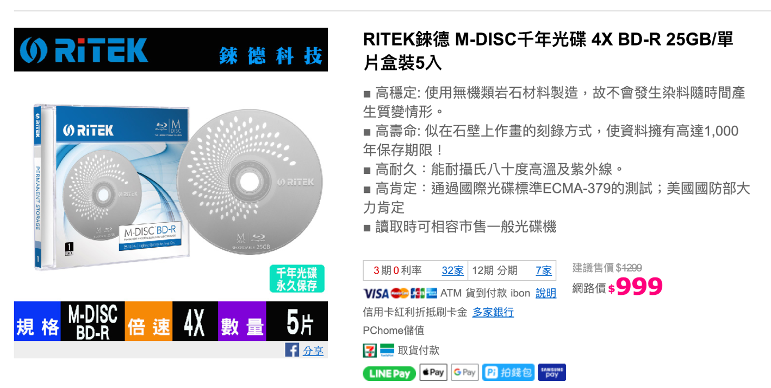
M-DISC

Slide 151
和古代科技相比
https://en.wikipedia.org/wiki/Ancient_Egypt
https://en.wikipedia.org/wiki/Mount_Rushmore
埃及許多文物距今約6,000年，將許多文料撰寫於大理石之上
而我們的光技術大約只能保存1,000年
或許將來我們的子孫只能看到撰寫於大理石上的史料吧

Slide 152
課程大綱
block storages
hard disk
solid-state drive
hybrid vs. tiering
hard drive scheduling
EDF
SCAN
NOP
native command queue
file system overview
file structures
contiguous allocation
linked allocation
indexed allocation
i-node
file hole
free space management
directory structures
linear list
hash
filesystems across hard drives
mount vs. extend volume
hard link & soft link
RAID：0, 1, 5, 10, 50
advance topic
online backup support
copy-on-write
durability
sub-volume

Slide 153
subvolume

Slide 154
傳統的volume與sub- volume
UNIX通常需要於系統建立時，規劃好各個partition（/volume）的大小
Btrfs支援subvolume，它具有下列特性
可以如同partition一樣的掛載
所有subvolume共用同一個「底層硬體」，因此sub-volume可以如同一般目錄一樣，動態的變大
「授課老師認為」sub-volume，像是具有掛載功能的目錄

Slide 155
參考文獻
http://technews.tw/2015/05/13/ssd-heat-resisting-property/
https://blog.gtwang.org/tips/how-long-do-hard-drives-actually-live-for/
https://goo.gl/Trecb8
https://en.wikipedia.org/wiki/Large-file_support

